Slide 1
LINGUAGEM DE PROGRAMAÇÃO DE BANCO DE DADOS
Teorica - 05
Prof. Marcos

Slide 2
BANCO DE DADOS RELACIONAL
DML
Data Manipulation Language
Inclusão de dados Exclusão de dados Modificação de dados

Slide 3
BANCO DE DADOS RELACIONAL
DML
SEMPRE QUE TIVER DUAS OU MAIS ENTIUDADES (TABELAS OU
RELAÇÕES), TEMOS QUE FAZER O RELACIONAMENTO ENTRE
ESTAS ENTIDADES PARA OBTER OS SEUS DADOS.

Slide 4
BANCO DE DADOS RELACIONAL
DML
ENTTIDADE A
elemento 1
elemento 2
elemento 3
...
ENTIDADE B
elemento 1
elemento 2
elemento 3
...
1
1..*
NAS ENTIDADES ACIMA TEM-SE QUE TER UM ELEMENTO DA
ENTIDADE A QUE TENHA O MESMO CONTEÚDO (VALOR) DE UM
ELEMENTO DA ENTIUDADE B.

Slide 5
BANCO DE DADOS RELACIONAL
DML
ENTTIDADE A
elemento 1
elemento 2
elemento 3
...
ENTIDADE B
elemento 1
elemento 2
elemento 3
...
1
1..*
elemento x
OBS: O nome do atributo pode ser
diferente, mas deve obrigatoriamente
ter os mesmos valores

Slide 6
BANCO DE DADOS RELACIONAL
DML
PARA RELACIONAR DUAS TABELAS, TEMOS:
SELECT A.Elemento1, B.Elemento1, ...
FROM Entidade_A, Entidade_B
WHERE A.Elemento1 = B.Elementox;
SELECT A.Elemento1, B.Elemento1, ...
FROM Entidade_A INNER JOIN, Entidade_B
ON A.Elemento1 = B.Elementox;

Slide 7
BANCO DE DADOS RELACIONAL
DML
CRIAÇÃO DE UMA TABELA A PARTIR DE OUTRAS TABELAS

Slide 8
BANCO DE DADOS RELACIONAL
DML
Uma nova tabela aproveitando dados de outras tabelas:
CREATE TABLE Nova_Tabela AS
SELECT Atributo1, Atributo2,
Atributo3,...
FROM Tabelq1 INNER JOIN, Tabela2,
ON ... = ...
INNER JOIN ...
WHERE Critérios;

Slide 9
BANCO DE DADOS RELACIONAL
DML
OBS: A nova tabela contém dados da tabela de origem

Slide 10
BANCO DE DADOS RELACIONAL
DML
Exemplo:
CREATE TABLE Nova_Tab AS
SELECT IdentFunc, NomeFunc,
NomeDep, DtNascDep,
GrauParentDep
FROM Func INNER JOIN Dependente
ON IdentFunc = IdentFuncDep;

Slide 11
BANCO DE DADOS RELACIONAL
DML
Exemplo:
OBS: A tabela Nova_Tab será criada com os dados especificados das tabelas Func e Dependente.

Slide 12
BANCO DE DADOS RELACIONAL
DML
Data Manipulation Language
EXERCÍCIOS

Slide 13
BANCO DE DADOS RELACIONAL
DML
TENDO AS TABELAS:
DEPTO
coddept int(2)
nomedept char(40)
quantdep int(2)
FUNC
identfunc int(2)
nomefunc char(40)
funcaofunc char(20)
dtadfunc date
salfunc decimal(7,2)
comisfunc decimal(7,2)
coddepfunc int(2)

Slide 14
BANCO DE DADOS RELACIONAL
DML
Criar o Banco de Dados:
Organização:
CREATE DATABASE Organizacao;
2. Abrir o Banco de Dados:
USE Organizacao;

Slide 15
BANCO DE DADOS RELACIONAL
DML
3. Criar a tabela Depto:
CREATE TABLE DEPTO
(codDep int(2) unsigned not null,
nomeDep varChar(25),
quantDep int(2),
PRIMARY KEY(codDep));

Slide 16
BANCO DE DADOS RELACIONAL
DML
4. Criar a tabela Func:
CREATE TABLE FUNC
(identFunc int(2) unsigned not null,
nomeFunc char(40),
funcaoFunc char(20), dtadFunc date,
salFunc decimal(7,2),
comisFunc decimal(7,2),
codDepFunc int(2),
PRIMARY KEY(identFunc ));

Slide 17
BANCO DE DADOS RELACIONAL
DML
5. Inserir dados na tabela Depto:
INSERT INTO Depto VALUES
(10,”Diretoria”,5), (13, “Marketing”, 18),
(16, “Financeiro”, 23),
(17, “Producao”, 109),
(14, “Pessoal”, 11), (15, “Vendas”, 9),
(12, “Compras”,22),
(11, “Suprimento”,8),
(18, “Estoque”,7);

Slide 18
BANCO DE DADOS RELACIONAL
DML
6. Inserir dados na tabela Func:
INSERT INTO Func VALUES
(1,”Jose”,”Analista","1994-10-04",2100,500,12),
(2,"Paulo","Pintor","1995-10-10",960,0,13),
(3,"Rocha","Funileiro","2000-01-07",1300,0,13),
(4,"Maria","Vendedor","1999-05-04",1800,2400,15),
(5,"Neide","Analista","2000-12-10",2500,750,17),
(6,"Irma","Vendedor","2000-09-09",1200,3300,15),
(7,"Fabio","Presidente","1986-01-07",15000,2300,10);

Slide 19
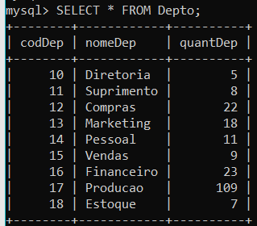
BANCO DE DADOS RELACIONAL
DML
7. M Listar os dados da tabela: Depto:
SELECT * FROM Depto;

Slide 20
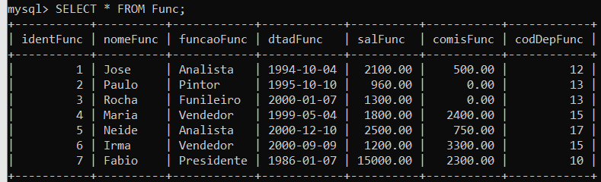
BANCO DE DADOS RELACIONAL
DML
8. M Listar os dados da tabela: Func:
SELECT * FROM Func;

Slide 21
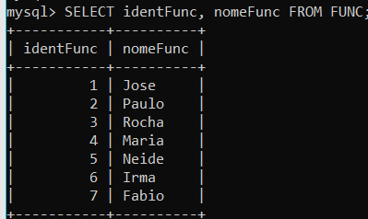
BANCO DE DADOS RELACIONAL
DML
9. Listar a identificação e o nome dos
empregados cadastrados.
SELECT identFunc, nomeFunc FROM FUNC;

Slide 22
BANCO DE DADOS RELACIONAL
DML
10. Listar a identificação, nome,
salário e o código do departamento
dos empregados que são
vendedores.
SELECT identFunc, nomeFunc, salFunc, codDepFunc
FROM FUNC
WHERE FUNCAOFUNC = “Vendedor”;

Slide 23
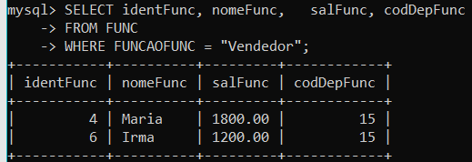
BANCO DE DADOS RELACIONAL
DML
10. Listar a identificação, nome,
salário e o código do departamento
dos empregados que são
vendedores.

Slide 24
BANCO DE DADOS RELACIONAL
DML
11. Listar o nome e o salário dos
empregados que têm salário
entre 1500 e 2600.
SELECT nomeFunc, salFunc
FROM FUNC
WHERE SALFUNC > 1500 AND
SALFUNC < 2600;

Slide 25
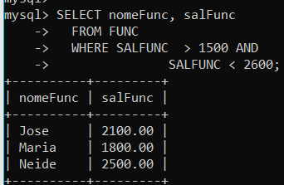
BANCO DE DADOS RELACIONAL
DML
11. Listar o nome e o salário dos
empregados que têm salário
entre 1500 e 2600.

Slide 26
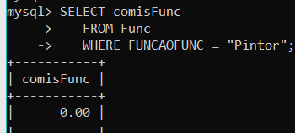
BANCO DE DADOS RELACIONAL
DML
12. Alterar na tabela Func a Comissão do
Pintor para 100.00.
SELECT comisFunc
FROM Func
WHERE FUNCAOFUNC = “Pintor”;

Slide 27
BANCO DE DADOS RELACIONAL
DML
12. Alterar na tabela Func a Comissão do
Pintor para 100.00.
UPDATE FUNC
SET COMISFUNC = 100
WHERE FUNCAOFUNC = “Pintor”;

Slide 28
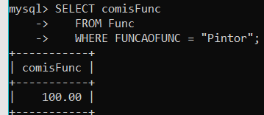
BANCO DE DADOS RELACIONAL
DML
12. Alterar na tabela Func a Comissão do
Pintor para 100.00.
SELECT comisFunc
FROM Func
WHERE FUNCAOFUNC = “Pintor”;

Slide 29
BANCO DE DADOS RELACIONAL
DML
13. Listar o nome dos empregados, a
função e o nome do departamento.
SELECT nomeFunc, funcaoFunc, nomeDep
FROM Depto INNER JOIN Func
ON codDep = codDepFunc;

Slide 30
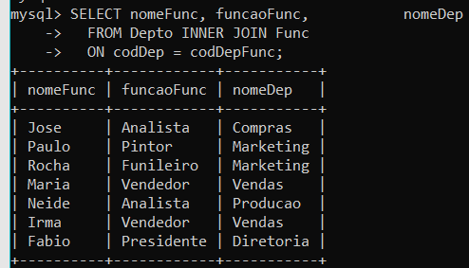
BANCO DE DADOS RELACIONAL
DML
13. Listar o nome dos empregados, a
função e o nome do departamento.

Slide 31
BANCO DE DADOS RELACIONAL
DML
14. Listar o nome dos empregados, a
função e o salário dos empregados
do depto: Produção.
SELECT nomeFunc, funcaoFunc, salFunc
FROM Depto INNER JOIN Func
ON codDep = codDepFunc
WHERE nomeDep = “Producao”;

Slide 32
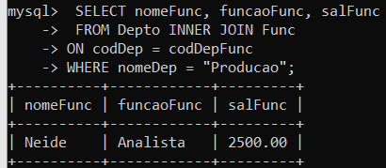
BANCO DE DADOS RELACIONAL
DML
14. Listar o nome dos empregados, a
função e o salário dos empregados
do depto: Produção.

Slide 33
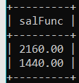
BANCO DE DADOS RELACIONAL
DML
15. Aumentar o salário dos
funcionários do depto de Vendas
em 20%.
SELECT salFunc
FROM Depto INNER JOIN Func
ON codDep = CodDepFunc
WHERE nomeDep = “Vendas”;

Slide 34
BANCO DE DADOS RELACIONAL
DML
15. Aumentar o salário dos
funcionários do depto de Vendas
em 20%.
UPDATE Depto INNER JOIN Func
ON codDep = codDepFunc
SET salFunc = salFunc * 1.20
WHERE nomeDep = “Vendas”;

Slide 35
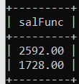
BANCO DE DADOS RELACIONAL
DML
15. Aumentar o salário dos
funcionários do depto de Vendas
em 20%.
SELECT salFunc
FROM Depto INNER JOIN Func
ON codDep = CodDepFunc
WHERE nomeDep = “Vendas”;

Slide 36

BANCO DE DADOS RELACIONAL
DML
16. Aumentar o salário dos funcionários do
depto de Marketing, em 10%, para os
funcionários que ganham, com salario e
comissã menos de 1200.00.
SELECT salFunc
FROM Depto INNER JOIN Func
ON codDep = codDepFunc
WHERE nomeDep = “Marketing” AND
(salFunc + comisFunc) < 1200.00;

Slide 37
BANCO DE DADOS RELACIONAL
DML
16. Aumentar o salário dos funcionários do
depto de Marketing, em 10%, para os
funcionários que ganham, com salario e
comissã menos de 1200.00.
UPDATE Depto INNER JOIN Func
ON codDep = codDepFunc
SET salFunc = salFunc * 1.10
WHERE nomeDep = “Marketing” AND
(salFunc + comisFunc) < 1200.00;

Slide 38

BANCO DE DADOS RELACIONAL
DML
16. Aumentar o salário dos funcionários do
depto de Marketing, em 10%, para os
funcionários que ganham, com salario e
comissã menos de 1200.00.
SELECT salFunc
FROM Depto INNER JOIN Func
ON codDep = codDepFunc
WHERE nomeDep = “Marketing” AND
(salFunc + comisFunc) < 1200.00;
;

Slide 39
BANCO DE DADOS RELACIONAL
DML
17. Listar o nome, o salario a comissçaoo
e o NOVO_SALARIO (salário +
comissão) dos empregados do
departamento de Vendas.
SELECT nomeFunc, salFunc, comisFunc,
(salFunc + comisFunc)
AS NOVO_SALARIO
FROM Depto INNER JOIN Func
ON codDep = codDepFunc
WHERE nomeDep = “Vendas”;

Slide 40
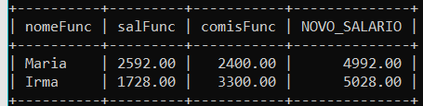
BANCO DE DADOS RELACIONAL
DML
17. Listar o nome, o salario a comissçaoo
e o NOVO_SALARIO (salário +
comissão) dos empregados do
departamento de Vendas.

Slide 41
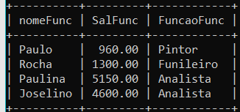
BANCO DE DADOS RELACIONAL
DML
18. Excluir todos funcionários do depto de Maeketing e que não sejam Analistas.
SELECT nomeFunc, SalFunc, FuncaoFunc
FROM Depto INNER JOIN Func
ON codDep = codDepFunc
WHERE nomeDep=“Marketing”;

Slide 42
BANCO DE DADOS RELACIONAL
DML
18. Excluir todos funcionários do depto de Maeketing e que não sejam Analistas.
DELETE FROM Func
WHERE funcaoFunc NOT LIKE “Analista” AND coddepFunc = 13;

Slide 43
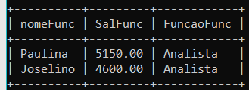
BANCO DE DADOS RELACIONAL
DML
18. Excluir todos funcionários do depto de Maeketing e que não sejam Analistas.
SELECT nomeFunc, SalFunc, FuncaoFunc
FROM Depto INNER JOIN Func
ON codDep = codDepFunc
WHERE nomeDep=“Marketing”;

Slide 44

BANCO DE DADOS RELACIONAL
Restrições de Integridade

